Slide 1
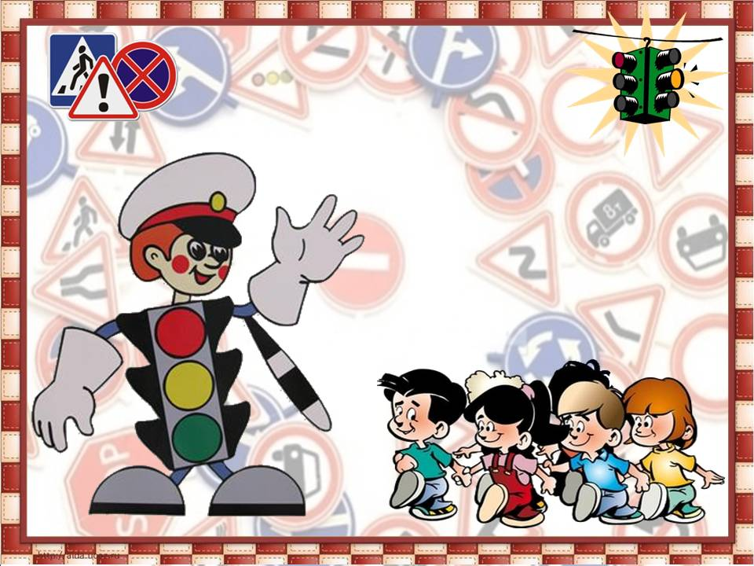

ОБРАЗЦОВЫЙ ПЕШЕХОД
Начни игру

Slide 2
Правила игры
Игра позволяет проверить знания дошкольников об основных сигналах светофора , правильном поведении на дороге и главных подсказках для пешеходов: знак «Пешеходный переход», «зебра». Может использоваться в индивидуальной работе и в викторинах на знание ПДД.
Чтобы начать игру щелкните по зеленой кнопке на светофоре в правом верхнем углу на первом слайде.
Ребенок выбирает правильный ответ нажимая на левую кнопку мыши. Правильные ответы станут на место или выделяться каким – либо образом.
Переходите на следующее задание, нажимая на зеленую кнопку на светофоре.
НЕ СОХРАНЯЙТЕ
презентацию по окончании игры
УДАЧИ!!!

Slide 3



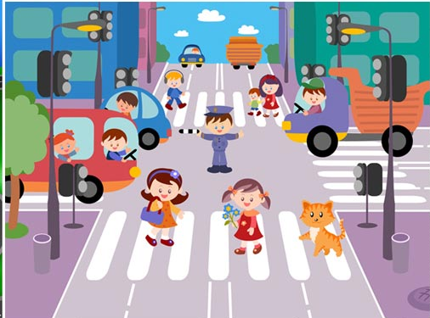




Какой знак подсказывает пешеходам место перехода?

Slide 4
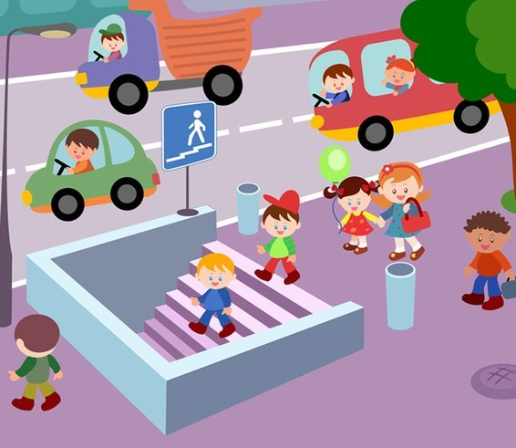



Какой знак подсказывает пешеходам место перехода?

Slide 5
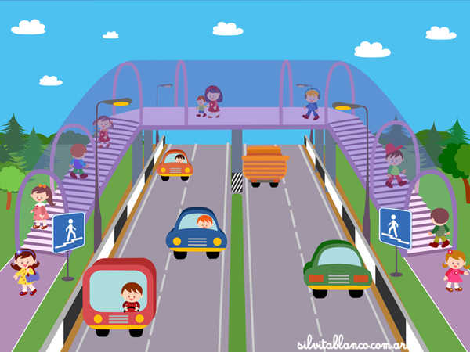



Какой знак подсказывает пешеходам место перехода?

Slide 6
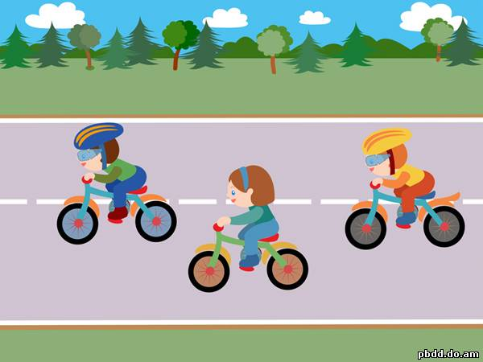


Какой знак разрешает кататься на велосипедах?

Slide 7

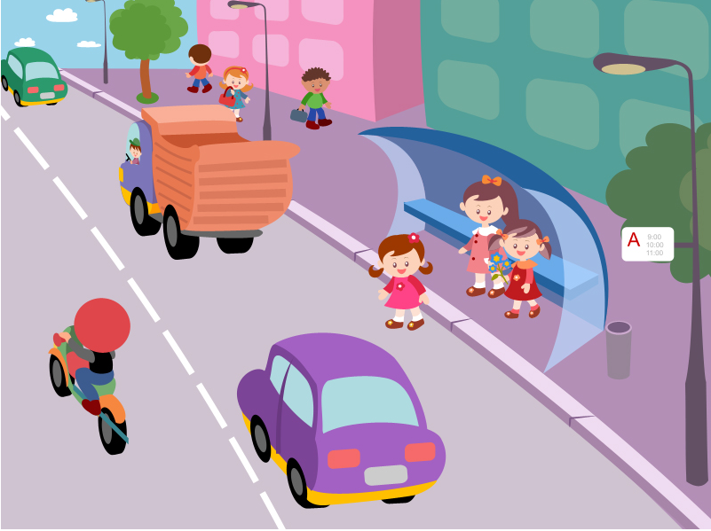


Какой знак должен стоять в прямоугольнике?

Slide 8
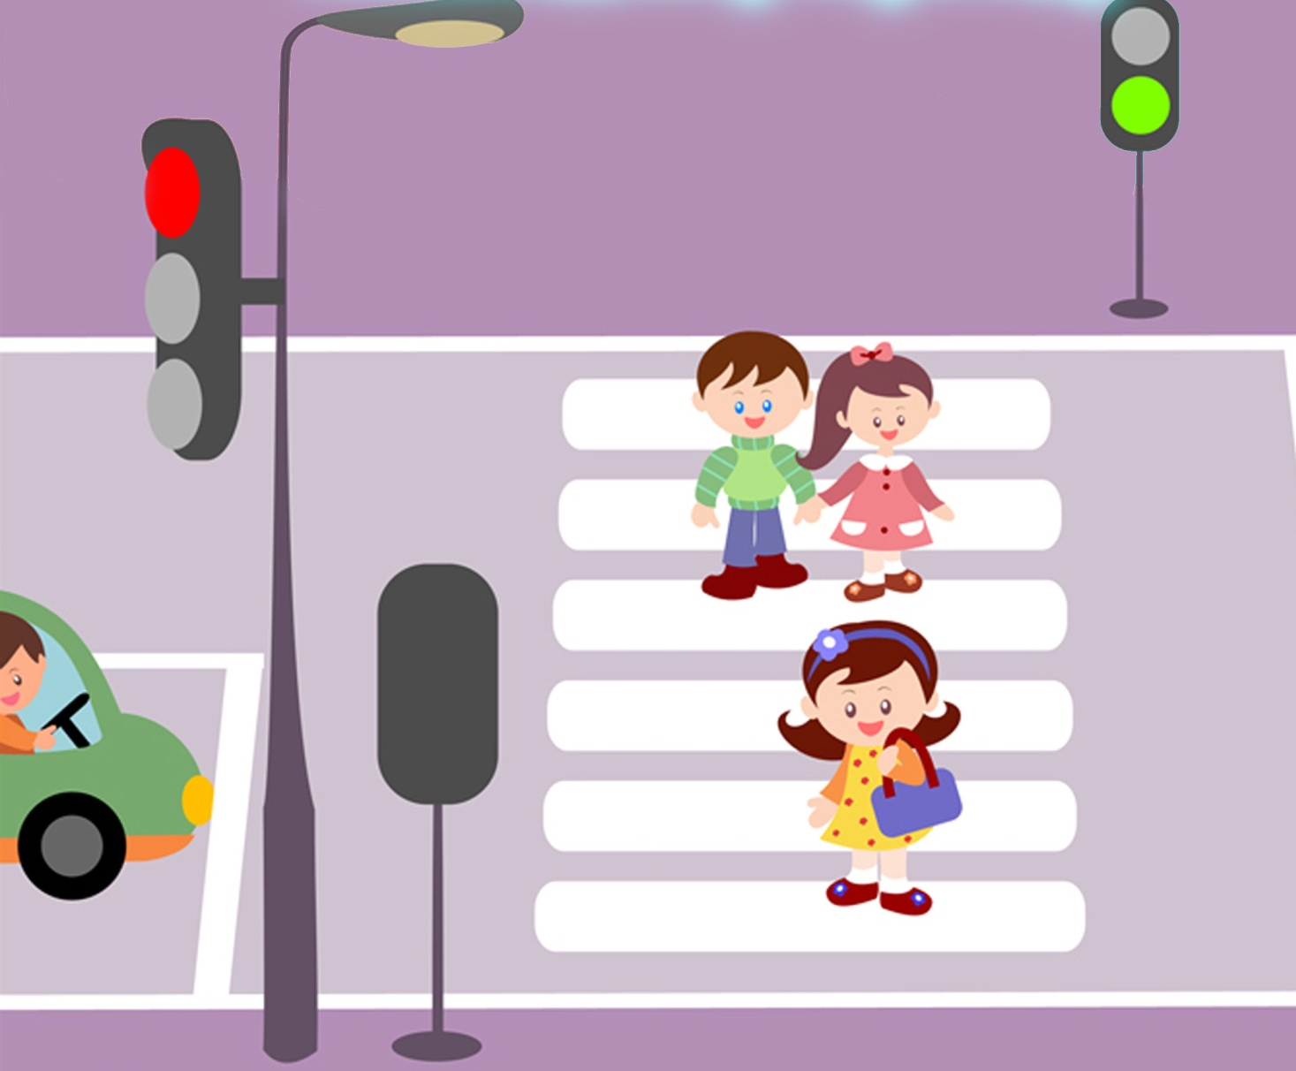
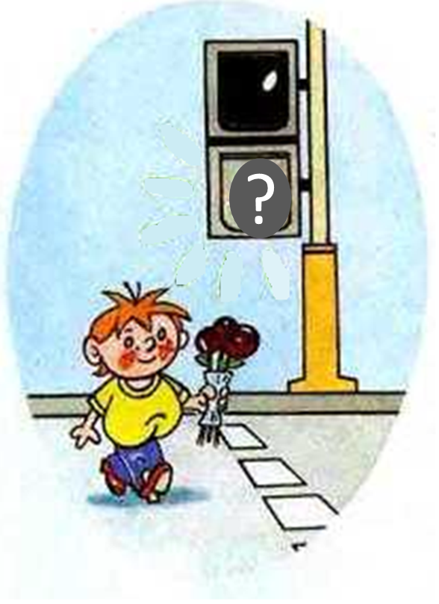

На какой сигнал светофора можно переходить дорогу?

Slide 9
На какой сигнал светофора нельзя переходить дорогу?

Slide 10

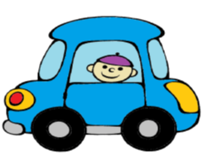

Выбери правильную зебру.

Slide 11

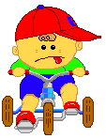


Кто нарушает правила дорожного движения?

Slide 12




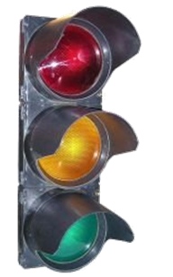

Что поможет пешеходу перейти дорогу?

Slide 13
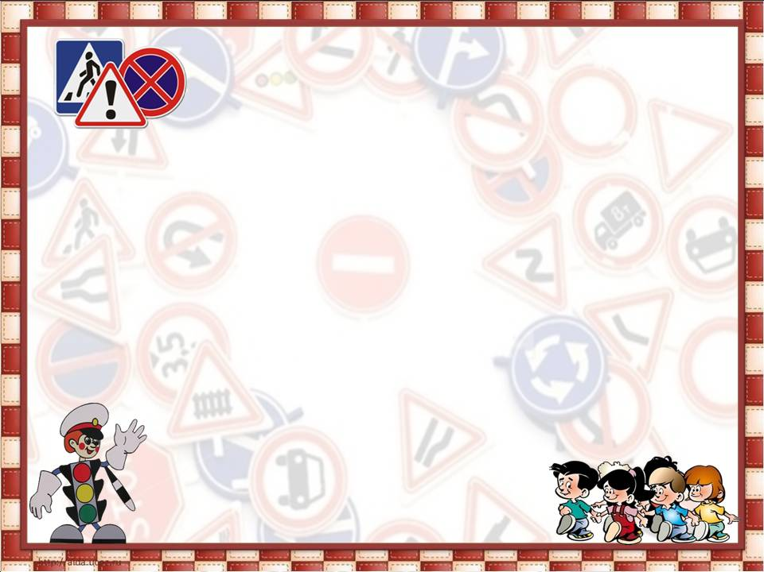
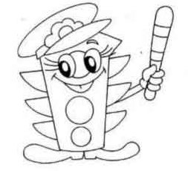
Получи свой приз!
Удачи на дорогах!
Конец игры
Играть ещё

Slide 14
список источников иллюстраций
http://www.planetaskazok.ru/images/stories/volkovs/pro_pravila_dorojnogo_dvijenia/toropijka_na_ulitse/img_ иллюстрации
http://zakras.ru/file/41224 медальки
http://www.georgievsk.ru/upload/iblock/a2f/10018.jpg светофор желтый
http://daolubvi.ws/uploads/posts/2009-06/1245246938_12439507710.jpg светофор на слайде 27
http://pedsovet.su/_ld/141/45447543.jpg шаблон презентации
Велосипедная дорожка
http://health-fitnes.ru/cimg/2015/041200/3152179

